Slide 1
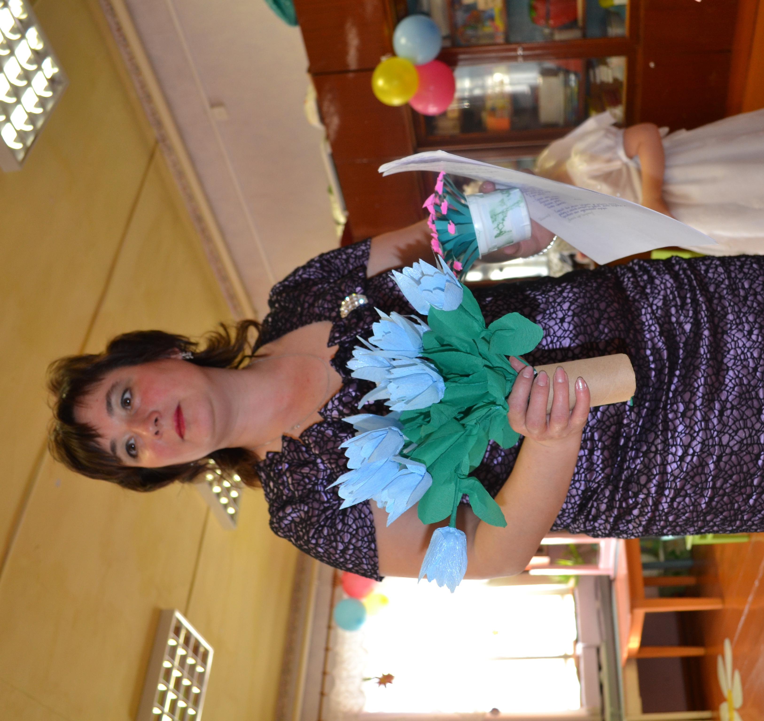
Воспитатель МДОУ №22
Вантеева Татьяна Николаевна

Slide 2
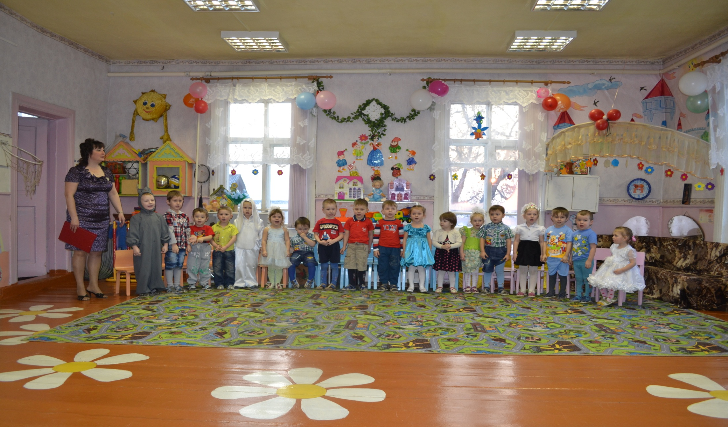
Я и мои детки.

Slide 3
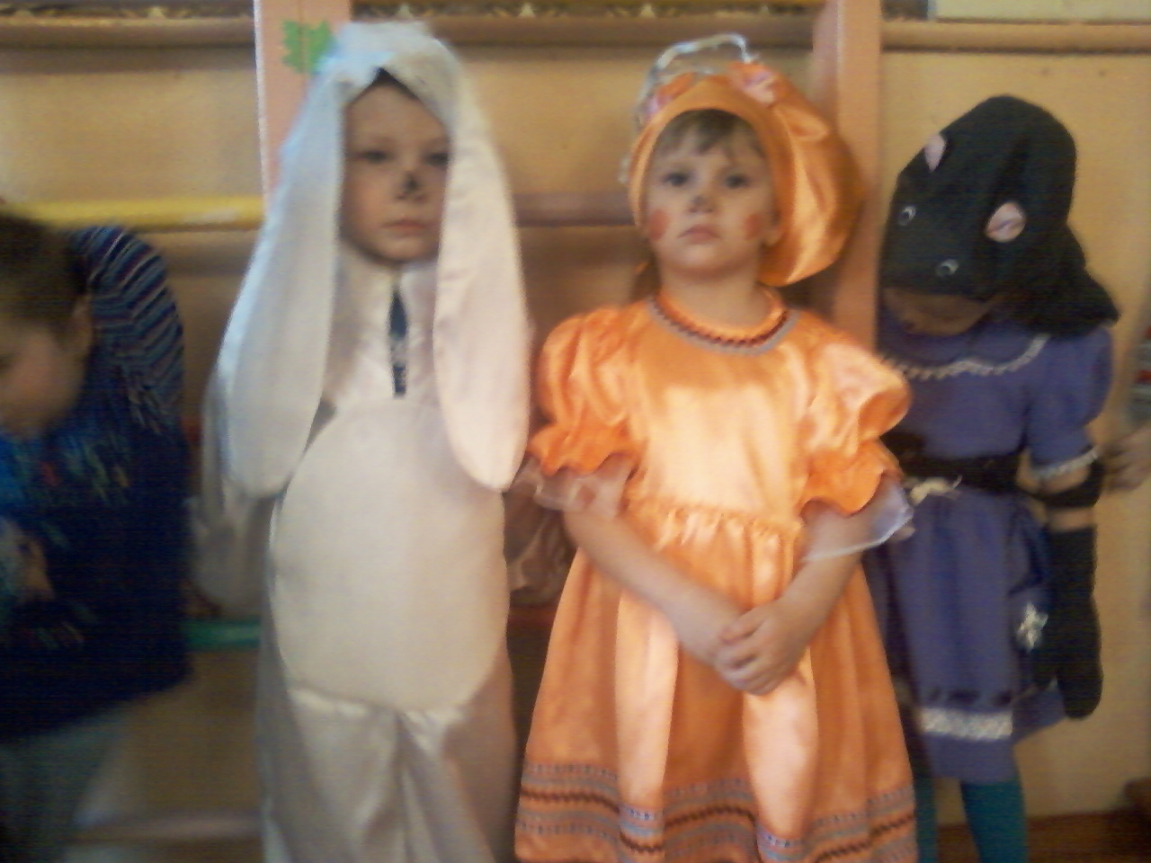
Маленькие актёры.

Slide 4
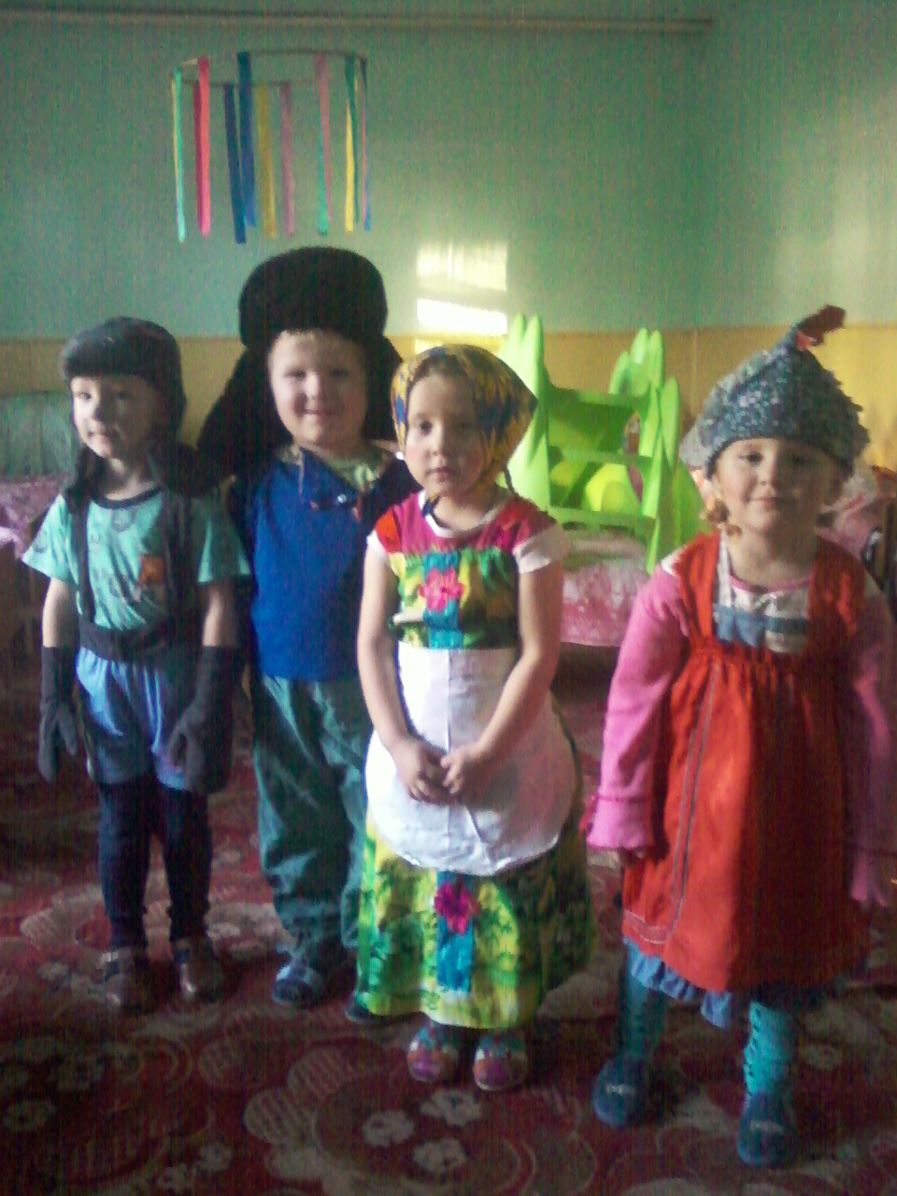
Постановка сказки «Курочка ряба»

Slide 5
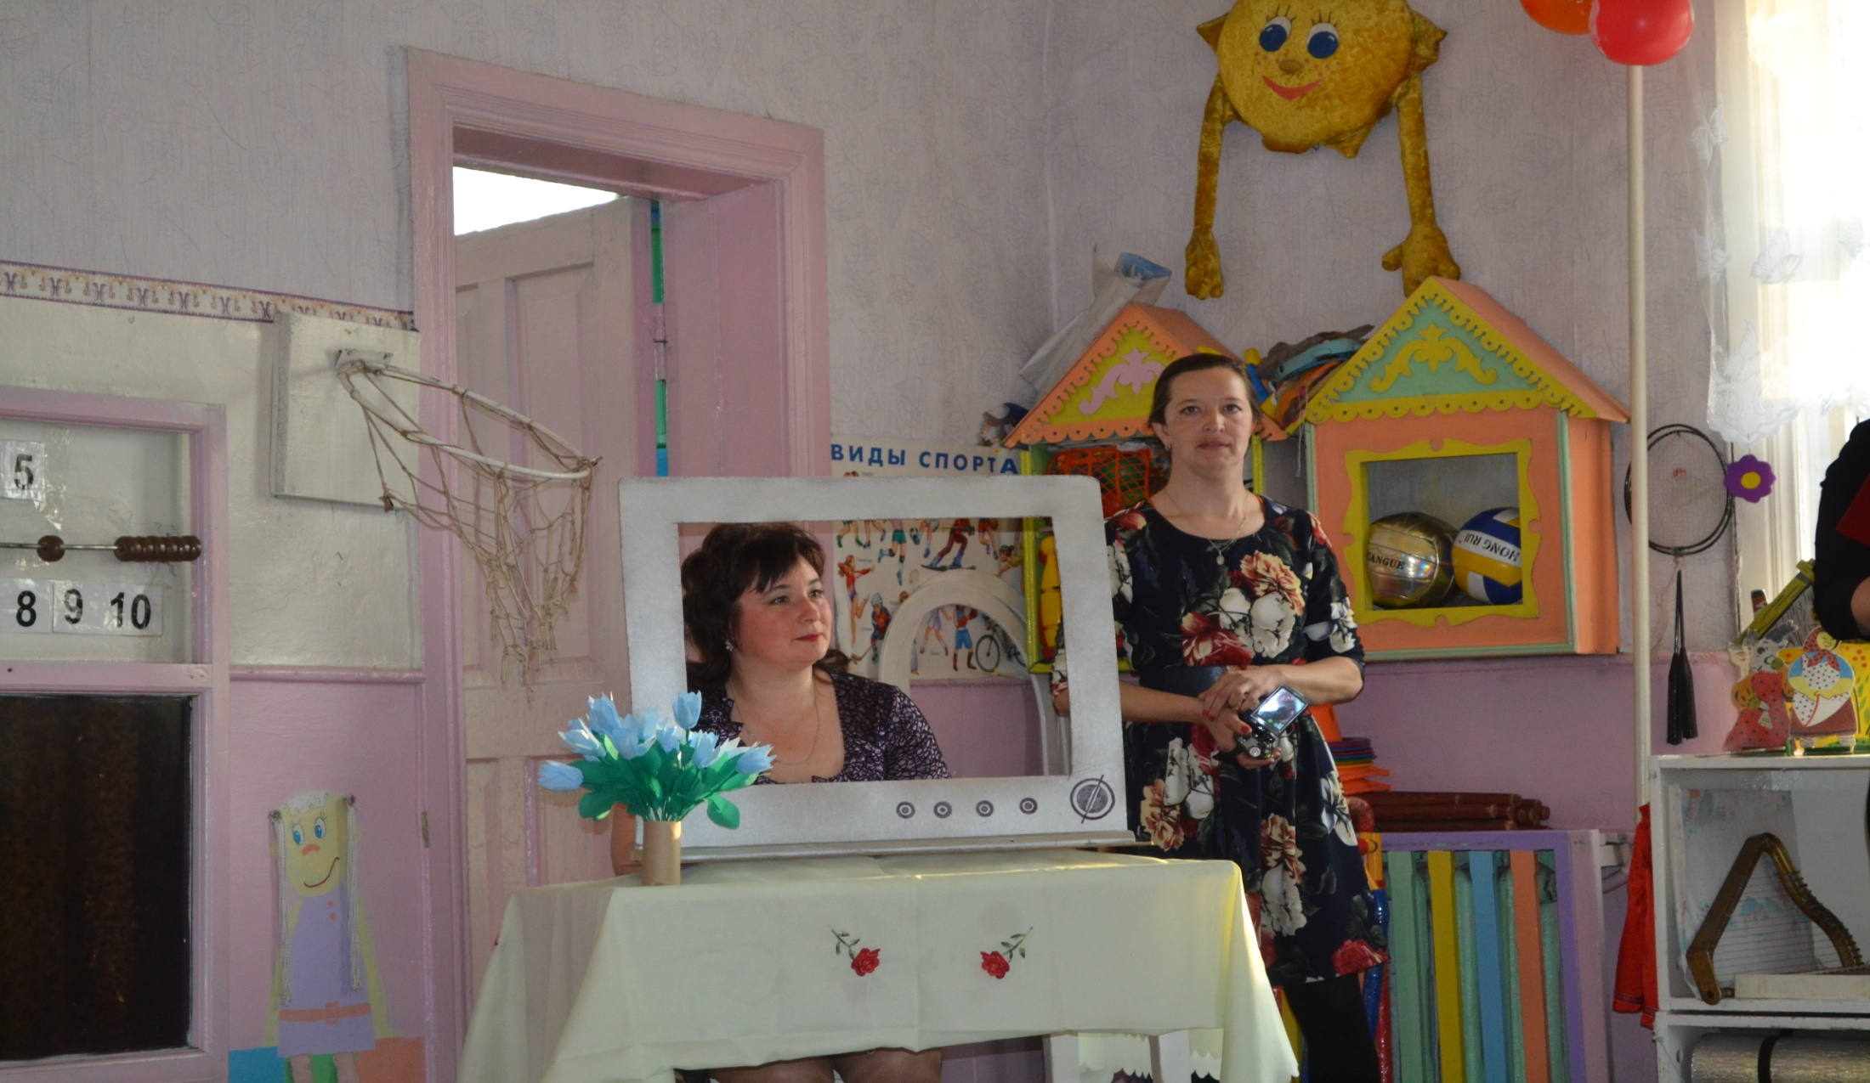
И на телевидении успела поработать!

Slide 6
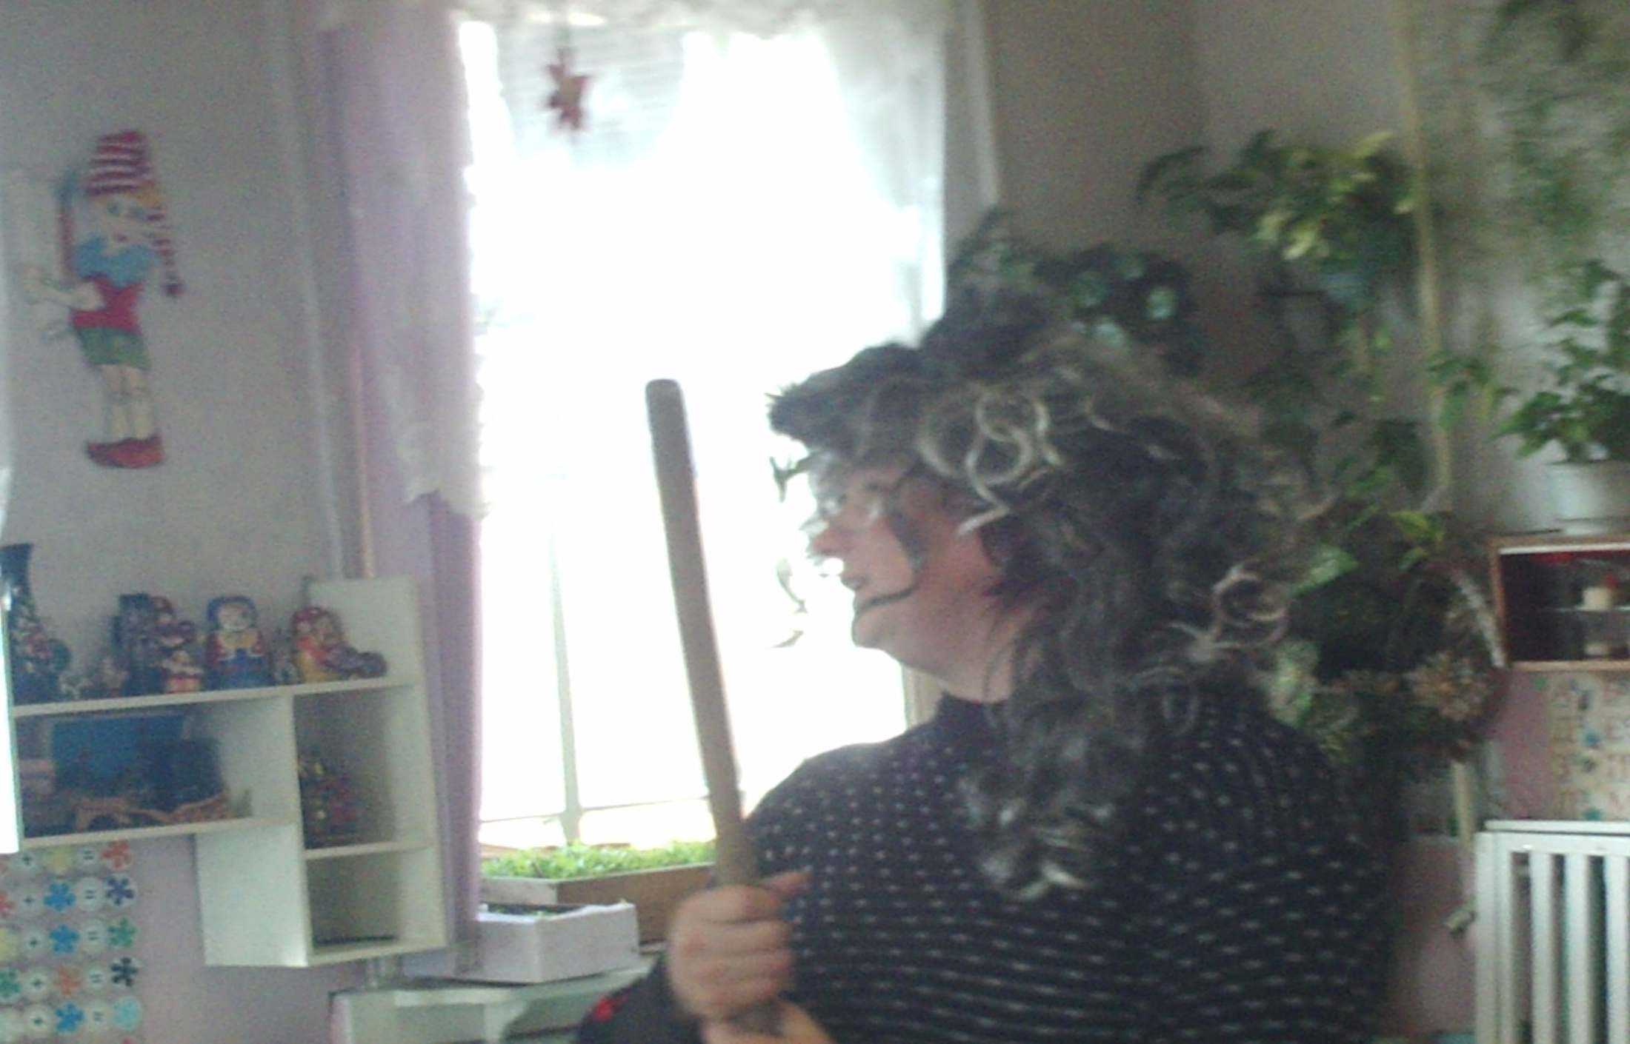
И на метле полетать!

Slide 7
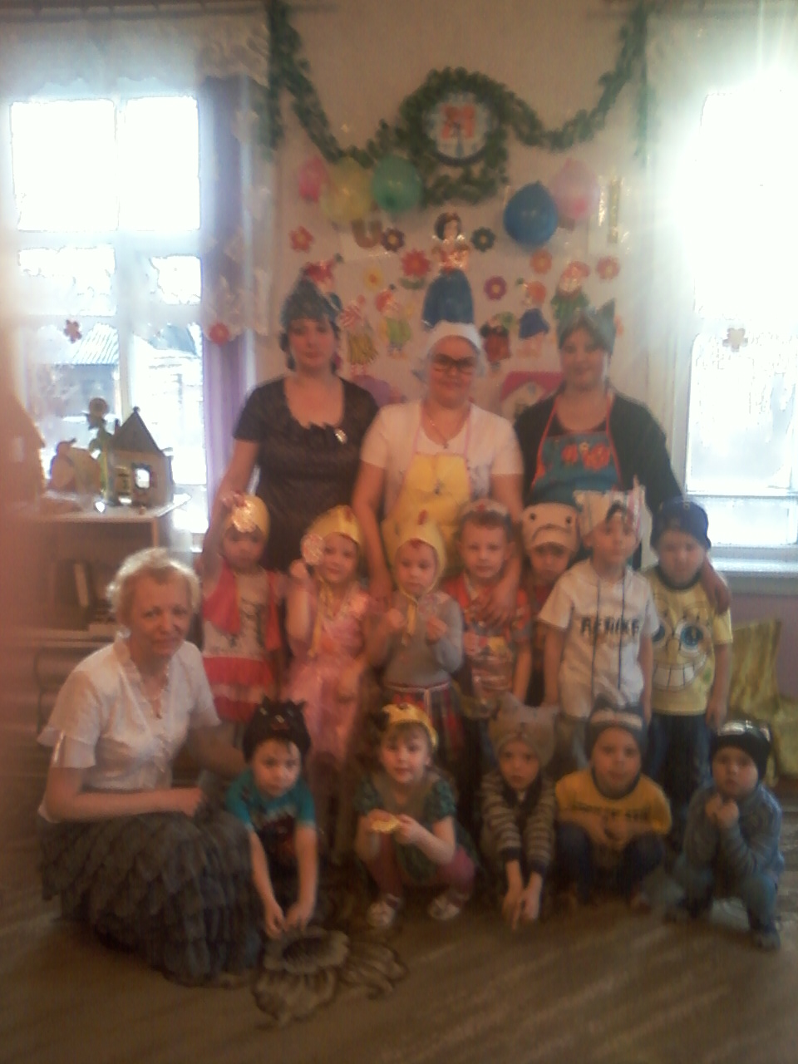
Мамой курицей была…

Slide 8
И с Антошкою плясали…

Slide 9
А ещё весну играла…

Slide 10
… да с подснежниками танцевала

Slide 11
И змейкою мы ходили

Slide 12
Физкультуру мы любили

Slide 13
Танцевали мы

Slide 14
И пели

Slide 15
На парад сходить успели

Slide 16
Спасибо всем за внимание!!!

